Slide 1

Spécial élèves du réseau
Simulation d’un dossier de
candidature et propositions
d’admission
Support de présentation pour les informations collectives à destination des élèves et des familles des établissements d’enseignement français à l’étranger – Janvier 2018 – Réalisation SORES

Slide 2

Sommaire
Exemple de sélection d’élève
Plus en détail: les vœux multiples
Simulation 1 : plusieurs « Oui »
Simulation 2 : tout « En attente »
Les CPGE
Simulation 3 : tout « Non »
Les Licences
Cas des formations non sélectives
Les Écoles de commerce et d’ingénieur
Limitations de vœux
S’informer sur le Plan Étudiant et Parcoursup
Exemple 2 : 5 vœux 64 candidatures
Les CPGE : 2 voies
PACES Ile de France

Slide 3

Exemple d’une sélection d’élève
Les vœux ne sont plus classés
CPGE ECE, lycée Ampère, Lyon
CPGE ECE, lycée Henry IV, Paris
Bachelor EGC (Montauban, Tarbes)
L1 Droit, Ile de France
DUT GEA, IUT de Sceaux
L1 STAPS, Académie de Toulouse
DUT GEA, IUT Paul Sabatier, Toulouse
CPGE ECE, lycée Jeanson de Sailly, Paris

Slide 4
Exemple d’une sélection d’élève
L’élève peut cependant réfléchir à son ordre de préférence
CPGE ECE, lycée Henri IV, Paris
CPGE ECE, lycée Ampère, Lyon
Bachelor EGC (Montauban, Tarbes)
DUT GEA, IUT de Sceaux
CPGE ECE, lycée Janson de Sailly, Paris
DUT GEA, IUT Paul Sabatier, Toulouse
L1 STAPS, Académie de Toulouse
L1 Droit, Ile de France

Slide 5

Simulation n°1
Plusieurs « Oui »
22 mai 2018
Dès le 22 mai : les élèves reçoivent les réponses à leurs vœux
L’élève est informé de sa position sur la liste d’attente
CPGE ECE, lycée Henri IV, Paris
Non
CPGE ECE, lycée Ampère, Lyon
En attente
L.S. n° 21
Bachelor EGC (Montauban, Tarbes)
En attente
L.S. n° 39
DUT GEA, IUT de Sceaux
Oui
CPGE ECE, lycée Janson de Sailly, Paris
En attente
L.S. n° 15
DUT GEA, IUT Paul Sabatier, Toulouse
Oui
L1 STAPS, Académie de Toulouse
En attente
L.S. n° 281
L1 Droit, Ile de France
Oui

Slide 6
Simulation n°1
22-29 mai 2018
L’élève dispose de 7 jours pour répondre entre les propositions « Oui »
L’élève doit choisir entre les
les propositions « Oui »
Il accepte une des propositions et renonce aux autres
CPGE ECE, lycée Henry IV, Paris
Non
CPGE ECE, Lycée Ampère, Lyon
En attente
Maintient
Bachelor EGC (Montauban, Tarbes)
En attente
Maintient
DUT GEA, IUT de Sceaux
Oui
Accepte
CPGE ECE, lycée Janson de Sailly, Paris
Non
Il peut rester candidat sur les formations
« En attente »
Il maintient ou renonce
DUT GEA, IUT Paul Sabatier, Toulouse
Oui
Renonce
L1 STAPS, Académie de Toulouse
En attente
Maintient
L1 Droit, Ile de France
Oui
Renonce

Slide 7

Simulation n°1
25 mai 2018
Au fur et à mesure de la procédure, l’élève pourra avoir une nouvelle proposition
CPGE ECE, lycée Ampère, Lyon
En attente
L.S. n° 8
Maintient
Bachelor EGC (Montauban, Tarbes)
En attente
L.S. n° 14
Maintient
DUT GEA, IUT de Sceaux
Oui
Accepte
L1 STAPS, Académie de Toulouse
En attente
Renonce
Oui
L’élève doit choisir entre les
les propositions « Oui »
Il accepte une des proposition et renonce aux autres
L’élève est informé de l’évolution de sa position sur la liste d’attente
Il peut rester candidat sur les formations
« En attente »
Il maintient ou renonce

Slide 8
Simulation n°1
27 mai 2018
Au fur et à mesure de la procédure, l’élève pourra également renoncer à une formation pour laquelle il est « en attente »
CPGE ECE, lycée Ampère, Lyon
En attente
Bachelor EGC (Montauban, Tarbes)
En attente
Renonce
DUT GEA, IUT de Sceaux
Oui

Slide 9

Simulation n°1
1 juin 2018
Et ainsi de suite tant que l’élève est en attente
L’élève doit choisir entre les
les propositions « Oui »
Il accepte une des propositions et renonce aux autres
Jusqu’à ce qu’il ne reste plus qu’un vœu « Oui »
CPGE ECE, lycée Ampère, Lyon
Oui
Accepte
En attente
DUT GEA, IUT de Sceaux
Oui
Renonce
L’élève consulte les modalités d’inscription administrative pour s’inscrire au Lycée Ampère de Lyon
Ces formalités sont propres à chaque établissement :
  suivre les modalités d’inscription indiquées sur Parcoursup ou à défaut, contacter directement l’établissement d’accueil
  si le futur étudiant s’inscrit dans un établissement proposant des formations en dehors de Parcoursup, il doit également démissionner de la procédure Parcoursup
Attention : respecter impérativement les dates limites d’inscription
Ne pas hésiter à contacter l’établissement pour toute question

Slide 10
Simulation n°2
Tout « en attente »
22 mai 2018
L’élève est informé de sa position sur la liste d’attente
Fin mai : les élèves reçoivent les réponses à leurs vœux
Il peut rester candidat sur les formations
« En attente »
Il maintient ou renonce
CPGE ECE, lycée Henri IV, Paris
En attente
L.S. n° 254
Maintient
CPGE ECE, lycée Ampère, Lyon
En attente
L.S. n° 128
Maintient
Bachelor EGC (Montauban, Tarbes)
En attente
L.S. n° 234
Maintient
DUT GEA, IUT de Sceaux
En attente
L.S. n° 137
Maintient
CPGE ECE, lycée Janson de Sailly, Paris
En attente
L.S. n° 281
Maintient
DUT GEA, IUT Paul Sabatier, Toulouse
En attente
L.S. n° 254
Maintient
L1 STAPS, Académie de Toulouse
En attente
L.S. n° 453
Maintient
L1 Droit, Ile de France
En attente
L.S. n° 558
Maintient

Slide 11
Simulation n°2
29 mai 2018
L’élève se reconnecte une semaine plus tard
L’élève est informé de l’évolution de sa position sur la liste d’attente
CPGE ECE, lycée Henri IV, Paris
En attente
L.S. n° 224
CPGE ECE, lycée Ampère, Lyon
En attente
L.S. n° 98
Bachelor EGC (Montauban, Tarbes)
En attente
L.S. n° 124
DUT GEA, IUT de Sceaux
En attente
L.S. n° 87
CPGE ECE, lycée Janson de Sailly, Paris
En attente
L.S. n° 180
DUT GEA, IUT Paul Sabatier, Toulouse
En attente
L.S. n° 159
L1 STAPS, Académie de Toulouse
En attente
L.S. n° 236
L1 Droit, Ile de France
En attente
L.S. n° 339

Slide 12
Simulation n°2
8 juin 2018
L’élève est informé de l’évolution de sa position sur la liste d’attente
L’élève se reconnecte encore un peu plus tard
CPGE ECE, lycée Henri IV, Paris
En attente
L.S. n° 193
CPGE ECE, lycée Ampère, Lyon
En attente
L.S. n° 95
Bachelor EGC (Montauban, Tarbes)
En attente
L.S. n° 83
DUT GEA, IUT de Sceaux
En attente
L.S. n° 84
CPGE ECE, lycée Janson de Sailly, Paris
En attente
L.S. n° 156
DUT GEA, IUT Paul Sabatier, Toulouse
En attente
L.S. n° 123
L1 STAPS, Académie de Toulouse
En attente
L.S. n° 187
L1 Droit, Ile de France
En attente
L.S. n° 279

Slide 13
Simulation n°2
mi juin 2018
Mi juin : la procédure est suspendue pendant les épreuves écrites du baccalauréat
L’élève ne reçoit plus de propositions pendant cette période
CPGE ECE, lycée Henri IV, Paris
En attente
L.S. n° 193
CPGE ECE, lycée Ampère, Lyon
En attente
L.S. n° 95
L’élève peut continuer de répondre aux propositions déjà reçues
Ce qui n’est pas le cas dans cet exemple
Renonce
Bachelor EGC (Montauban, Tarbes)
En attente
L.S. n° 83
DUT GEA, IUT de Sceaux
En attente
L.S. n° 84
CPGE ECE, lycée Janson de Sailly, Paris
En attente
L.S. n° 156
DUT GEA, IUT Paul Sabatier, Toulouse
En attente
L.S. n° 123
L1 STAPS, Académie de Toulouse
En attente
L.S. n° 187
Il peut également renoncer à un vœu pour lequel il est en attente
L1 Droit, Ile de France
En attente
L.S. n° 279

Slide 14
Simulation n°2
26 juin 2018
Fin juin, dès la fin des épreuves écrites du baccalauréat : ouverture d’une procédure complémentaire
CPGE ECE, lycée Henri IV, Paris
En attente
L.S. n° 173
CPGE ECE, lycée Ampère, Lyon
En attente
L.S. n° 83
DUT GEA, IUT de Sceaux
En attente
L.S. n° 83
CPGE ECE, lycée Janson de Sailly, Paris
En attente
L.S. n° 145
DUT GEA, IUT Paul Sabatier, Toulouse
En attente
L.S. n° 112
L1 STAPS, Académie de Toulouse
En attente
L.S. n° 166
L1 Droit, Ile de France
En attente
L.S. n° 259
Procédure complémentaire : sur les formations qui ont encore des places vacantes
L1 Droit, Montauban
Candidature procédure complémentaire

Slide 15
Simulation n°3
Tout « Non »
22 mai 2018
Fin mai : les élèves reçoivent les réponses à leurs vœux
Ce cas n’est possible que lorsque l’élève a formulé uniquement des vœux sur des formations sélectives
CPGE ECE, lycée Henri IV, Paris
Non
CPGE ECE, lycée Ampère, Lyon
Non
  Nouveau : dès le 22 mai, la commission d’accès à l’enseignement supérieur est activée pour lui faire des propositions de formation
Bachelor EGC (Montauban, Tarbes)
Non
DUT GEA, IUT de Sceaux
Non
CPGE ECE, lycée Janson de Sailly, Paris
Non
DUT GEA, IUT Paul Sabatier, Toulouse
Non
  Les commissions d’accès (pilotées par les recteurs) vont regarder le profil du bachelier et lui proposer d’autres formations si possible similaires à ses choix et qu’il n’avait peut-être pas identifiées, y compris en dehors du secteur géographique initialement demandé
L1 AES, Rodez

Slide 16
Cas des formations non sélectives
Le lycéen peut recevoir 3 types de réponses :
Oui
En attente
Oui-si
L’inscription de l’élève est conditionnée à l’acceptation d’un parcours spécifique
La réponse : « Oui-si » intervient lorsque l’élève ne répond pas aux « attendus » de la formation visée
Les attendus sont définis selon un cadrage national mais ils pourront avoir des déclinaisons locales
Par exemple, pour filière STAPS
(en grande tension l’année passée)
compétences scientifiques (comme les notes de première et terminale pondérées par rapport à la moyenne de la classe et à la filière du bac)
compétences littéraires (notes et résultats du bac de français)
compétences sportives (notes d'EPS, engagement à l'UNSS, licences sportives, etc.)
engagement associatif (brevet d'aptitude aux fonctions d'animateur, travail d’animateur en club sportif, brevet de secouriste, etc.)

Slide 17
Exemple d’une sélection d’élève
Le 22 mai : les élèves reçoivent les réponses à leurs vœux
CPGE ECE, lycée Henry IV, Paris
Non
CPGE ECE, lycée Ampère, Lyon
Non
Bachelor EGC (Montauban, Tarbes)
Non
L’élève doit choisir entre les
les propositions « Oui »
ou
« Oui-si »
Il accepte une des propositions et renonce aux autres
DUT GEA, IUT de Sceaux
Non
CPGE ECE, lycée Jeanson de Sailly, Paris
Non
DUT GEA, IUT Paul Sabatier, Toulouse
Non
L1 STAPS, Académie de Toulouse
Oui-si
Accepte
L1 Droit, Ile de France
Oui
Renonce

Slide 18
Cas des formations non sélectives
L1 STAPS, Académie de Toulouse
Oui-si
L’inscription de l’élève est conditionnée à l’acceptation d’un parcours spécifique
Licence en
4 ans
Module spécifique :
Par exemple Mise à niveau en sciences

Slide 19
Limitation de vœux
Le portail fixe le nombre de vœux maximum à 10
CPGE ECE, lycée Henri IV, Paris
L’élève a la possibilité d’effectuer des vœux multiples
CPGE ECE, lycée Janson de Sailly, Paris
CPGE ECE, lycée Ampère, Lyon
Un vœu multiple compte pour un seul vœu parmi les 10 possibles
Les élèves peuvent formuler jusqu'à 20 sous-vœux au total (hors écoles d’ingénieurs et de commerce et PACES Ile de France)
DUT GEA, IUT de Sceaux
DUT GEA, IUT Paul Sabatier, Toulouse
L1 STAPS, Académie de Toulouse
Un seul vœu
mais 2 sous-vœux possibles
L1 Droit, Ile de France
Un seul vœu
Pour les écoles de commerce et d’ingénieur les sous-vœux ne sont pas comptabilisés
Bachelor EGC (Montauban, Tarbes)
+ de détail

Slide 20






S’informer sur le Plan Étudiants et Parcoursup
Toutes les informations sur le site Eduscol :
http://eduscol.education.fr/cid73382/l-orientation-du-lycee-a-l-enseignement-superieur.html
Pour les élèves et les parents:
un document
synthétique
(4 pages)
une FAQ
(20 pages)
Pour les professeurs principaux, les PRIO et les chefs d’établissement :
15 fiches
L’essentiel sur …
un vademecum
(28 pages)
un diaporama de présentation
(51 diapos)

Slide 21

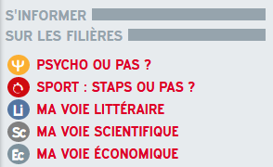
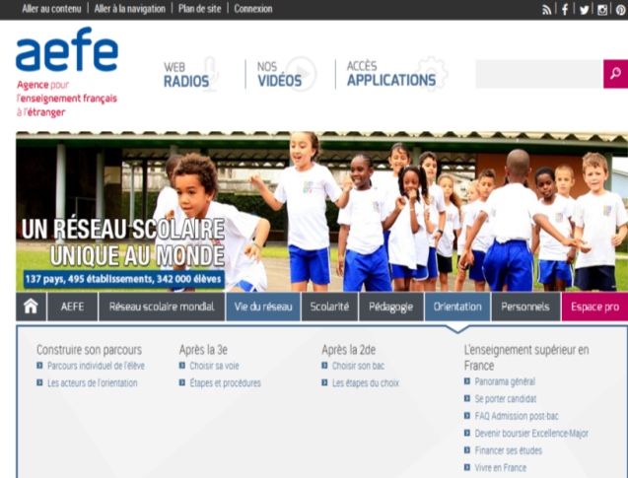

Les ressources pour s’informer
Un site dédié de l’ONISEP
Des informations sur les filières
(notamment en tension)
http://www.terminales2017-2018.fr/
Les ressources du SORES :
Sur le site aefe.fr
Des MOOC
https://www.fun-mooc.fr/news/france-universite-numerique-propose-7-mooc-pour-ai/
http://www.aefe.fr/

Slide 22
Les ressources pour s’informer
La nouvelle brochure AEFE-CampusFrance
Un guide à destination des élèves et des familles, réalisé en partenariat entre l’AEFE et CampusFrance, sur les formations supérieures et la préparation du séjour de l’étudiant en France. Disponible en téléchargement sur www.aefe.fr

Slide 23



Les ressources pour s’informer
Les publications de l’ONISEP
Les dossiers
Au CDI, sur abonnement
Kiosque en ligne, en vente sur http://librairie.onisep.fr/
Ses guides
« Après le bac »
À télécharger
Ses fiches post-bac
À télécharger

Slide 24

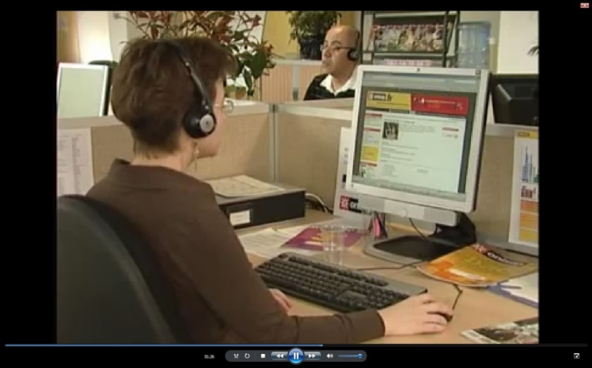
Les ressources pour s’informer
Mon orientation en ligne
Des experts de l'Onisep et des Psychologues de l’éducation nationale à votre écoute pour répondre aux questions sur l’orientation, les filières de formations et les métiers.
Accès à partir de www.monorientationenligne.fr

Slide 25

FIN
Sources : Eduscol, ONISEP, sites Internet des établissements d’enseignement supérieur et banques d’épreuves communes.

Slide 26
Limitation de vœux : cas des CPGE
CPGE ECE, lycée Henri IV, Paris
Les CPGE sont regroupées par voie à l’échelle nationale
CPGE ECE, lycée Janson de Sailly, Paris
CPGE ECE, lycée Ampère, Lyon
Chaque établissement correspond à un sous-vœu du vœu multiple
DUT GEA, IUT de Sceaux
La demande d’une CPGE avec ET sans internat compte pour un seul sous-vœu
DUT GEA, IUT Paul Sabatier, Toulouse
L1 STAPS, Académie de Toulouse
L’élève peut choisir 10 sous-vœux au sein d’un vœu multiple
L1 Droit, Ile de France
Bachelor EGC (Montauban, Tarbes)

Slide 27
Limitation de vœux : cas des CPGE
1 Vœu multiple CPGE voie ECE
CPGE ECE, lycée Henri IV, Paris
Avec internat
1 sous-vœu
CPGE ECE, lycée Henri IV, Paris
Sans internat
CPGE ECE, lycée Janson de Sailly, Paris
Avec internat
1 sous-vœu
CPGE ECE, lycée Janson de Sailly, Paris
Sans internat
CPGE ECE, lycée Ampère, Lyon
Sans internat
1 sous-vœu
Dans ce cas, les 5 candidatures correspondent à :
1 vœu multiple (parmi 10 possibles)
3 sous-vœux (parmi 20 possibles et 10 possibles pour ce vœu multiple)

Slide 28
Limitation de vœux : cas des Licences
CPGE ECE, lycée Henri IV, Paris
CPGE ECE, lycée Janson de Sailly, Paris
CPGE ECE, lycée Ampère, Lyon
DUT GEA, IUT de Sceaux
Cergy
Évry
Nanterre,
Paris 1
Paris 2
Paris 5
Paris 8
Paris 13
Paris Sud
UPEC
UVSQ
DUT GEA, IUT Paul Sabatier, Toulouse
L1 STAPS, Académie de Toulouse
L1 Droit, Ile de France
Bachelor EGC (Montauban, Tarbes)

Slide 29
Limitation de vœux : cas des Licences
1 Vœu multiple droit Ile de France
L’élève peut choisir 10 sous-vœux au sein d’un vœu multiple
Cergy
Évry
Nanterre
Ici, l’élève à le choix entre 11 sous-vœux, il ne peut pas tous les sélectionner
Paris 1
Paris 2
Paris 5
Dans ce cas, les 7 candidatures correspondent à :
1 vœu multiple (parmi 10 possibles)
7 sous-vœux (parmi 20 possibles et 10 possibles pour ce vœu multiple)
L1 Droit, Ile de France
Paris 8
Paris 13
Paris Sud
UPEC
UVSQ

Slide 30
Limitation de vœux : cas des Ecoles de commerce et d’ingénieur
CPGE ECE, lycée Henri IV, Paris
Un groupement d’Ecoles de commerce ou d’ingénieur compte pour un vœu
CPGE ECE, lycée Janson de Sailly, Paris
CPGE ECE, lycée Ampère, Lyon
Chaque école correspond à un sous-vœu et le nombre de sous-vœux demandés n’est pas limité
DUT GEA, IUT de Sceaux
DUT GEA, IUT Paul Sabatier, Toulouse
Les sous-vœux portant sur ces formations ne sont pas comptés dans le nombre maximum de sous-vœux autorisés
L1 STAPS, Académie de Toulouse
L1 Droit, Ile de France
Bachelor EGC (Montauban, Tarbes)

Slide 31
Limitation de vœux : cas des Ecoles de commerce et d’ingénieur
Montauban
Un groupement d’Ecoles de commerce ou d’ingénieur compte pour un vœu
Chaque école correspond à un sous-vœu et le nombre de sous-vœux demandés n’est pas limité, l’élève peut s’il le souhaite demander les 22 écoles de ce groupe
Ici, l’élève choisit 2 écoles, ces sous-vœux ne sont pas pris en compte pour le total des 20 sous-vœux
Tarbes
Bachelor EGC
Agen
La Réunion
Brive
…
22 écoles au total
Dans ce cas, les 2 candidatures correspondent à :
1 vœu (parmi 10 possibles)
0 sous-vœu (parmi 20 possibles)

Slide 32
Limitation de vœux
Le portail fixe le nombre de vœux maximum à 10
Ici l’élève fait 5 vœux
Mais avec les vœux multiples l’élève peut effectuer, dans ce cas jusqu’à 64 candidatures !
1 vœu parmi les 10 possibles
10 sous-vœux possibles pour cette voie (20 sous-vœux au total)
Possibilité de demander avec et sans internat (compte pour un seul sous-vœu)
CPGE MPSI
1 vœu parmi les 10 possibles
10 sous-vœux possibles pour cette voie (20 sous-vœux au total)
Possibilité de demander avec et sans internat (compte pour un seul sous-vœu)
CPGE PCSI
1 vœu parmi les 10 possibles
Possibilité de candidater sur les 6 INSA, l’INSA Euro-Méditerranée et les 3 Ecoles partenaire : soit 10 candidatures (compte pour 0 sous-vœu)
INSA
GEIPI - POLYTECH
1 vœu parmi les 10 possibles
Possibilité de candidater sur les 33 écoles du groupe (compte pour 0 sous-vœu)
1 vœu parmi les 10 possibles
Obligation de candidater sur les 7 UFR proposés (compte pour 0 sous-vœu)
PACES – Ile de France

Slide 33
Limitation de vœux : les CPGE
CPGE MPSI, lycée Henri IV, Paris
Dans ce cas, les 6 candidatures correspondent à :
1 vœu multiple : CPGE voie MPSI (parmi 10 possibles)
6 sous-vœux (parmi 20 possibles et 10 possibles pour ce vœu multiple)
Peut être demandé avec et sans internat
CPGE MPSI, lycée Janson de Sailly, Paris
CPGE MPSI, lycée Le Parc, Lyon
CPGE MPSI, Lycée Pierre de Fermat, Toulouse
CPGE MPSI, lycée Ozenne, Toulouse
CPGE MPSI, lycée la Borde Basse, Castres
Dans ce cas, les 6 candidatures correspondent à :
1 vœu multiple : CPGE voie PCSI (parmi 10 possibles)
6 sous-vœux (parmi 20 possibles et 10 possibles pour ce vœu multiple)
Peut être demandé avec et sans internat
CPGE PCSI, lycée Henri IV, Paris
CPGE PCSI, lycée Janson de Sailly, Paris
CPGE PCSI, lycée Le Parc, Lyon
CPGE PCSI, Lycée Pierre de Fermat, Toulouse
CPGE PCSI, lycée Ozenne, Toulouse
CPGE PCSI, lycée Lapérouse, Albi
Dans ce cas, les 12 candidatures (jusqu’à 24 si avec et sans internat) correspondent à :
2 vœux (parmi 10 possibles) 12 sous-vœux (parmi 20 possibles)

Slide 34
PACES Ile de France
1 vœu parmi les 10 possibles
PACES
Ile de France
Compte pour 0 sous-vœu
Le lycéen doit Obligatoirement postuler sur les 7 UFR proposées
4
Paris Descartes (Paris 5)
1
Sorbonne Université
(Sorb-Univ)
Il doit classer les 7 sous-vœux par ordre de préférence
2
Paris Diderot
(Diderot)
À compter du 22 mai les lycéens sont informés si une place leur est proposée sans précision sur leur UFR d’affectation
3
Paris Sud
Après les résultats du baccalauréat, les bacheliers qui ont accepté la proposition sont informés de leur UFR d’affectation
5
Paris-Est Créteil Val-de-Marne
(UPEC)
7
Paris 13
Cette affectation est gérée par le SADEP au prorata du numerus clausus et selon les critères affichés
6
Versailles-Saint-Quentin-en-
Yvelines (UVSQ)

